Slide 1
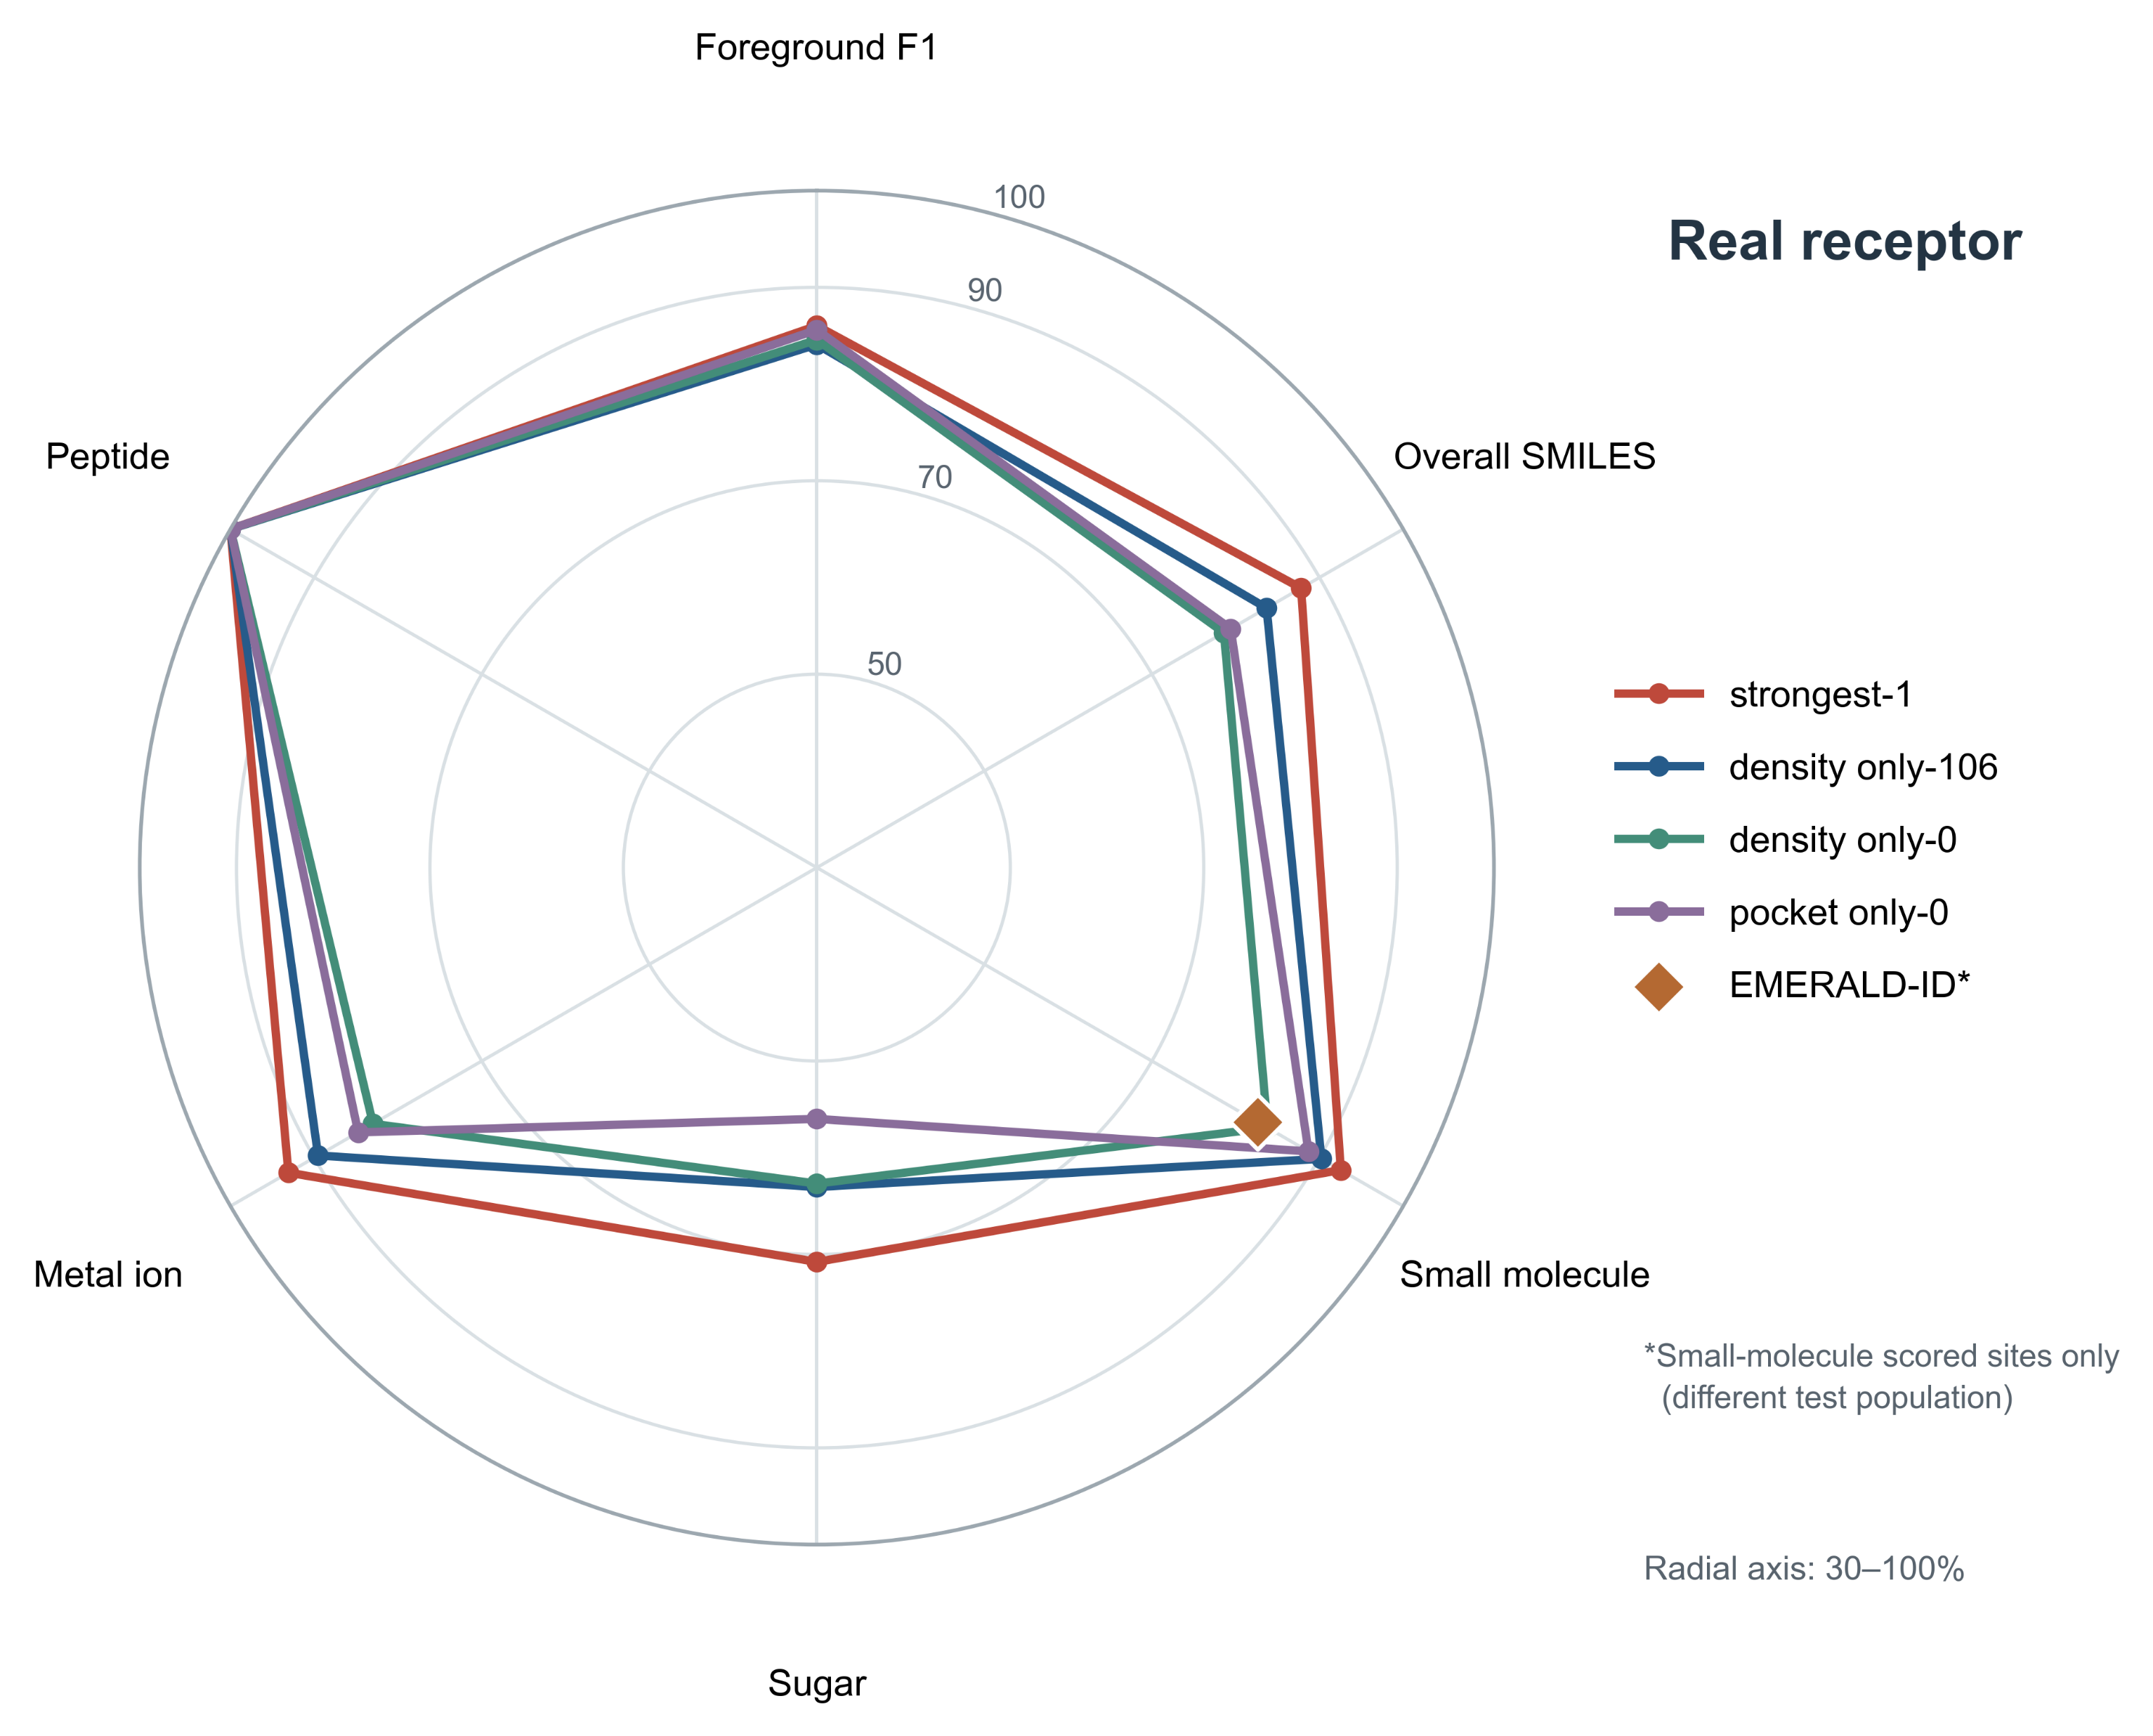
Notes:
图 4 | 真实受体条件下的前景识别与 SMILES 匹配。六轴为冻结验证阈值下的前景 F1、总体准确率，以及小分子、糖、金属离子和肽类的身份准确率。四种 Match 模型共用 179 个 PDB 的 1,653 个已选候选；身份统计仅纳入真实前景且有身份资产的候选，总体 n = 1,238，其中小分子 389、糖 284、金属离子 564、肽类 1。EMERALD-ID 的菱形独立表示小分子真实位点中至少一个身份取得有效评分时的 Top-1 准确率（233/282），不表示前景检测或其他配体类别。径向坐标从 30% 起。

Slide 2
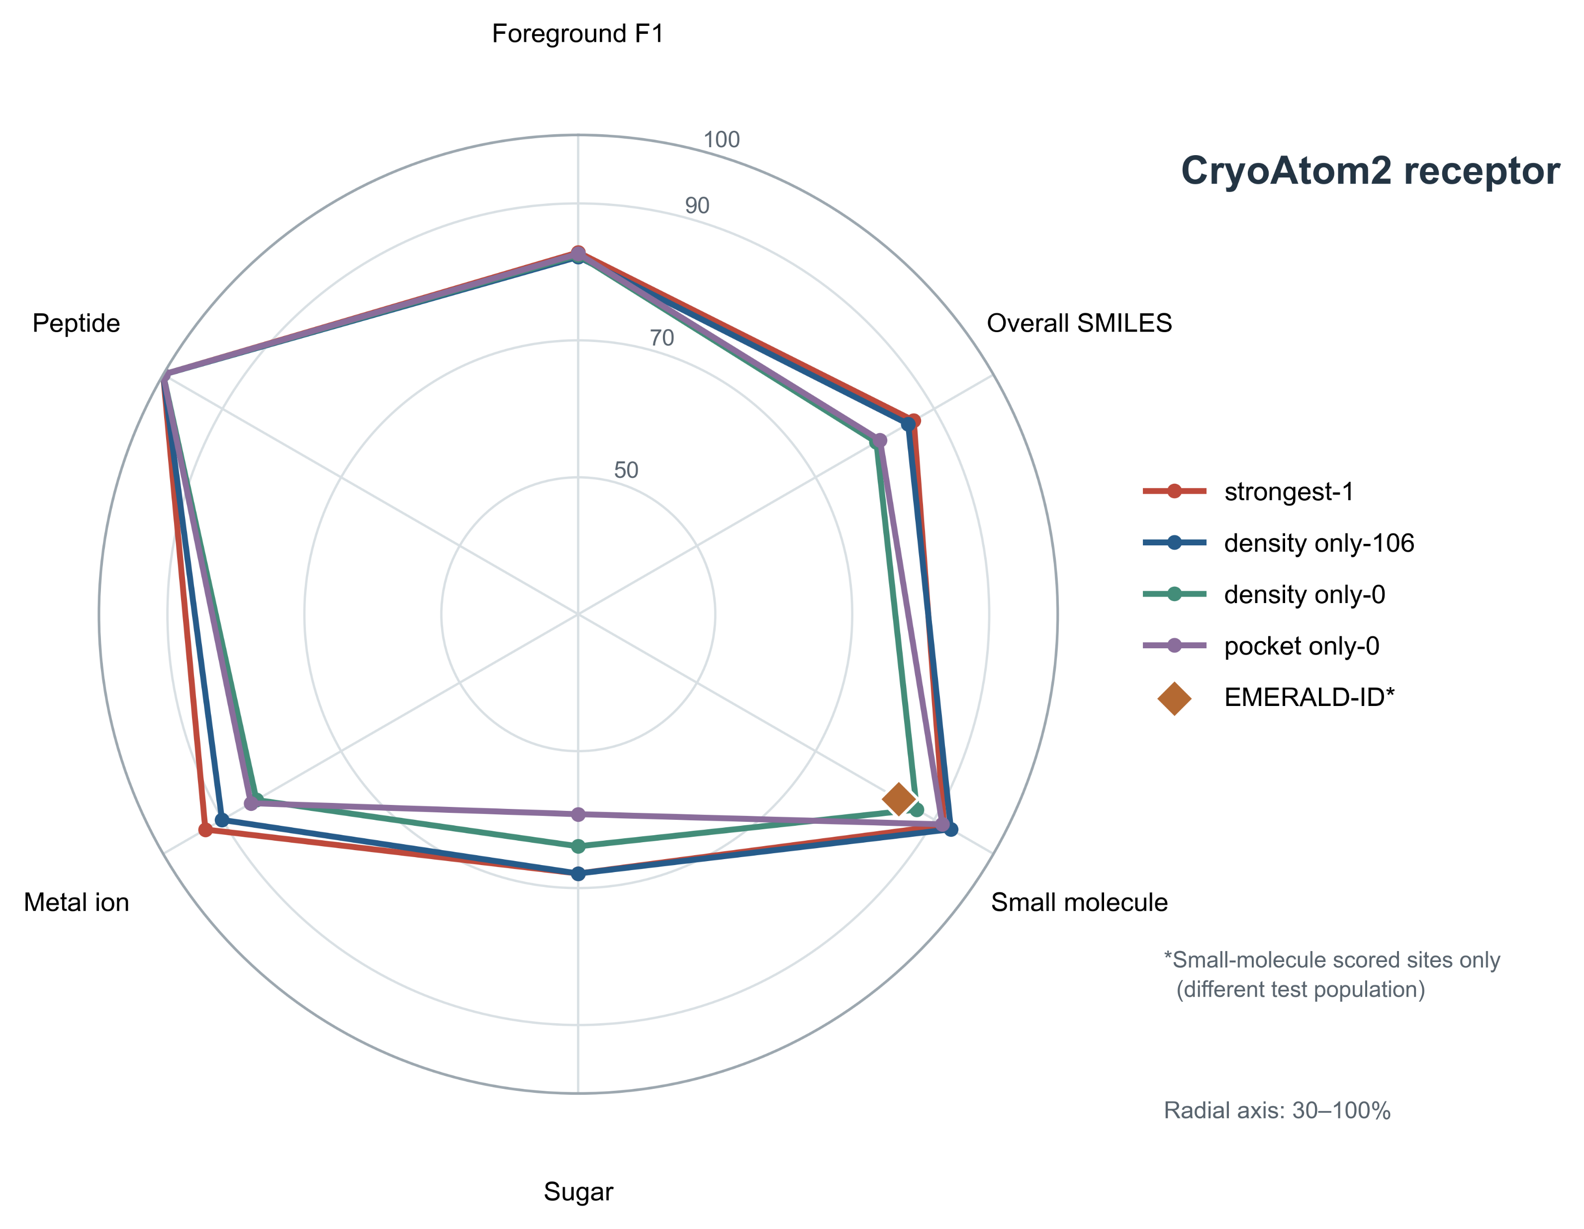
Notes:
图 5 | CryoAtom2 受体条件下的前景识别与 SMILES 匹配。指标与图 4 相同；Find 使用 CryoAtom2 重建受体，在相同的 179 个 PDB 中产生 1,651 个已选候选。身份统计总体 n = 1,160，其中小分子 348、糖 277、金属离子 534、肽类 1。EMERALD-ID 的菱形表示独立小分子真实位点中至少一个身份取得有效评分时的 Top-1 准确率（263/313）。径向坐标从 30% 起。

Slide 3
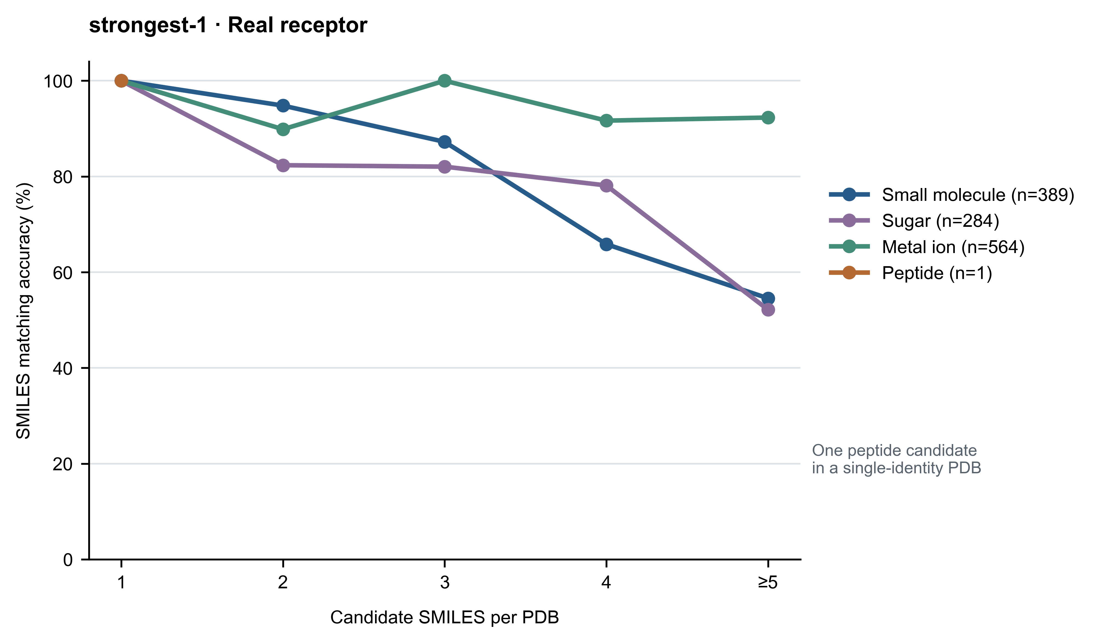
Notes:
图 6 | 真实受体条件下 strongest-1 的类别准确率与 PDB 内身份数。横轴为每个 PDB 的精确 SMILES 去重数，五种及以上合并；纵轴为已选、真实前景且身份受支持候选的类别内正确率。各类别总支持数见图例；单身份 PDB 中四类结果均为 100%。肽类只有一个候选，位于单身份 PDB，因此不形成连续曲线。

Slide 4
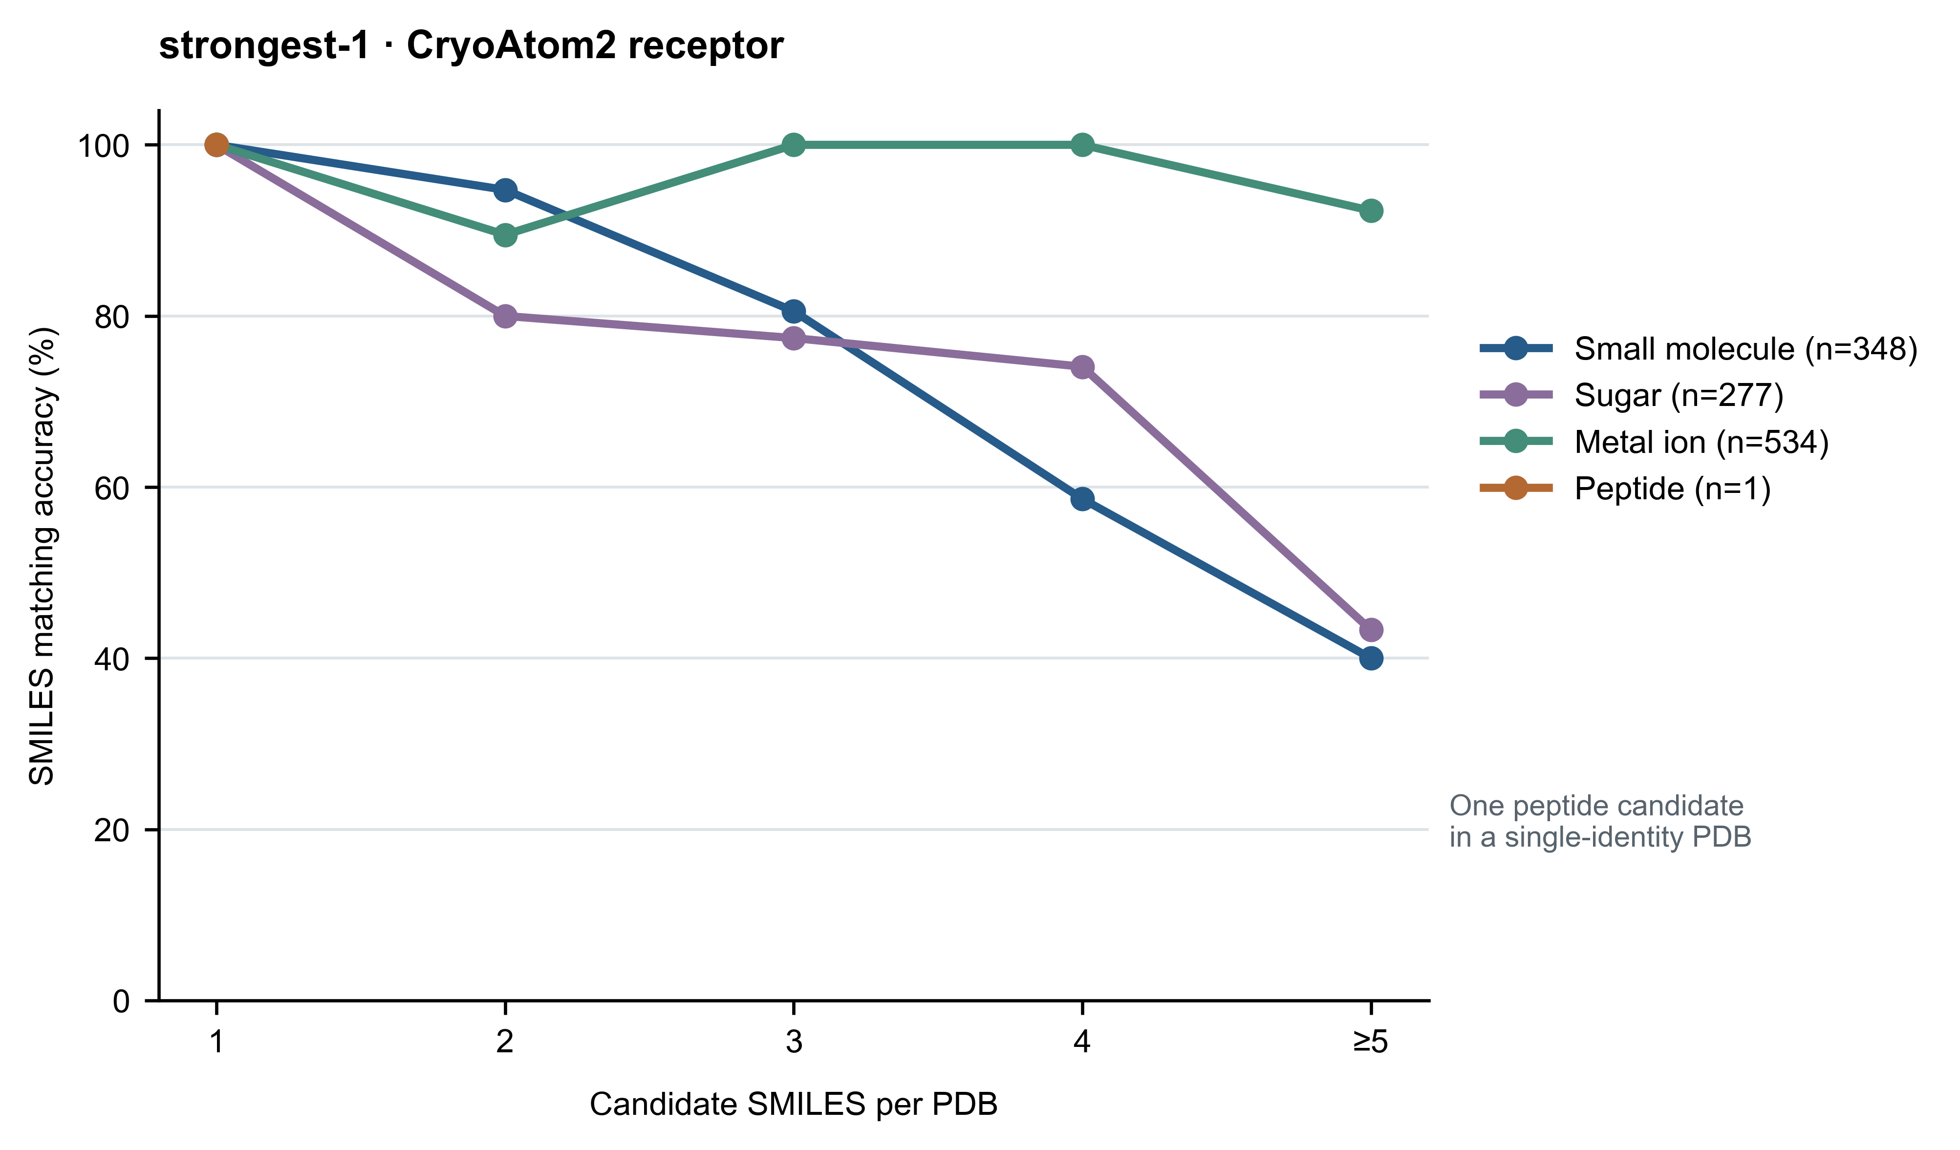
Notes:
图 7 | CryoAtom2 受体条件下 strongest-1 的类别准确率与 PDB 内身份数。横轴和纵轴与图 6 相同；各类别总支持数见图例。单身份 PDB 中四类结果均为 100%；肽类只有一个支持候选。

Slide 5
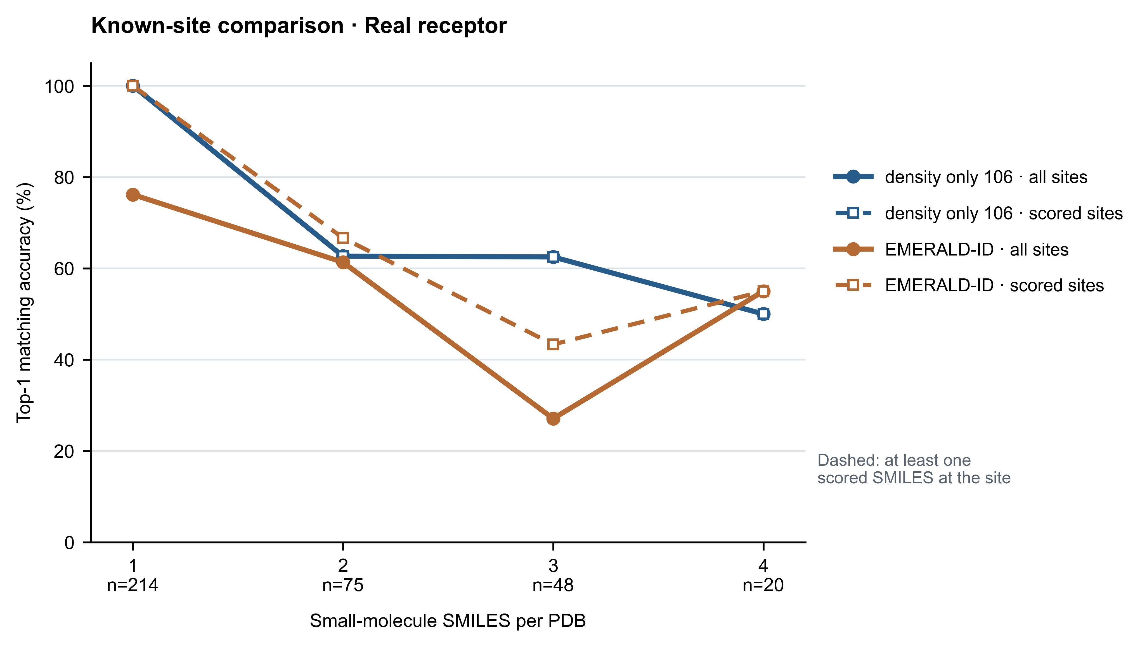
Notes:
图 8 | 真实受体条件下的小分子已知位点比较。84 个 PDB 提供 357 个真实位点，按 PDB 内小分子精确 SMILES 去重数分组；各组固定查询点数标于横轴。实线保留全部查询点，虚线仅纳入至少一个身份取得有效评分的位点。对于部分身份评分失败的位点，仍从其余有效分数中选择身份。density_only-106 在全部位点均有分数，因此蓝色实线与虚线重合。

Slide 6
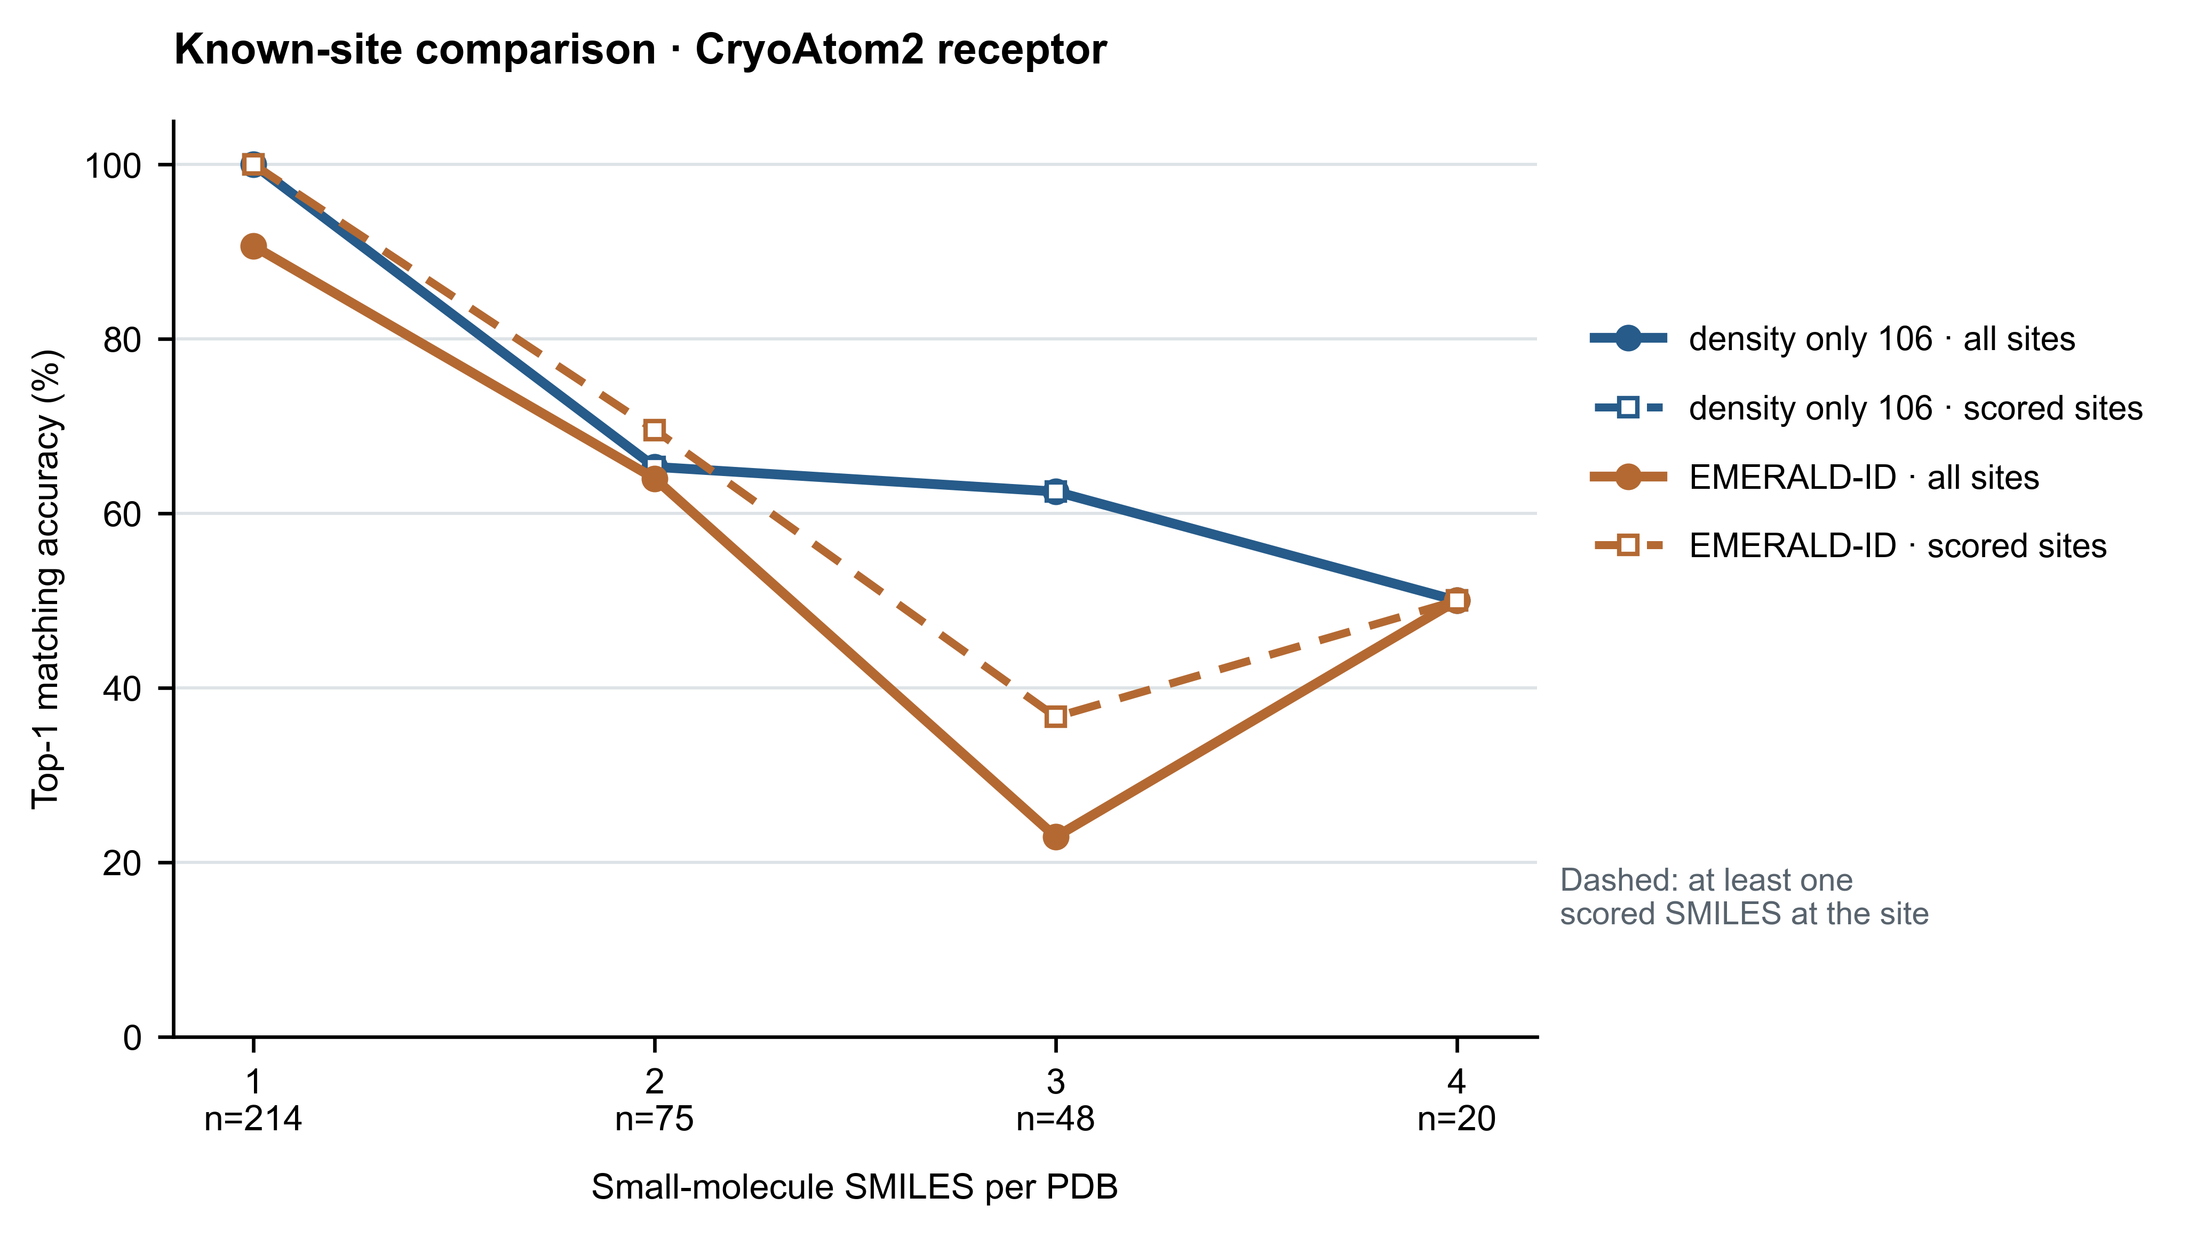
Notes:
图 9 | CryoAtom2 受体条件下的小分子已知位点比较。查询点、PDB 内候选 SMILES 和分组均与图 8 相同。实线以每组全部位点为分母，虚线仅以至少一个身份取得有效评分的位点为分母；两种方法均以精确 SMILES 的 Top-1 命中计分。各组固定查询点数标于横轴。

